Slide 1
Co nového na SQL Serveru 2016 aneb koupit, či nekoupit?
vladimir.muzny@dropman.cz

Slide 2
Obsah
Real-Time Operational Analytics
In-Memory vylepšení
Stretch Database
Always Encrypted
Query Store a Live Statistics
Row Level Security
Dynamic Data Masking
Temporal Tables
Podpora JSON
Další novinky

Slide 3
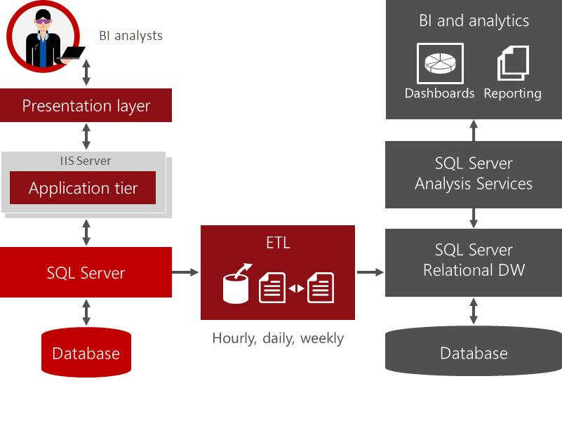
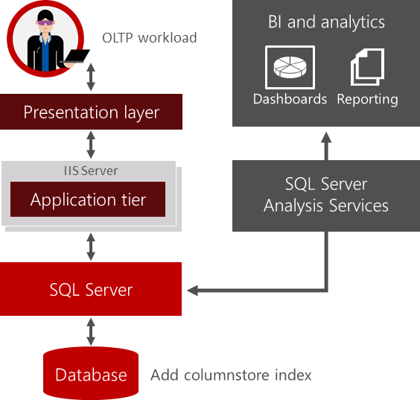
Real-Time Operational Analytics
Tradiční model
SQL Server 2016

Slide 4
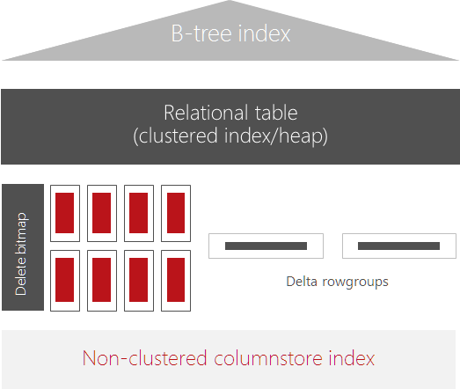
Real-Time Operational Analytics na klasických tabulkách
Vytvoření updatovatelného CS indexu
Zrušení všech „nadbytečných“ B-tree indexů
Bez nutnosti změny v aplikacích
Správa jako u každého jiného indexu
Možnost filtrování CS indexu

Slide 5
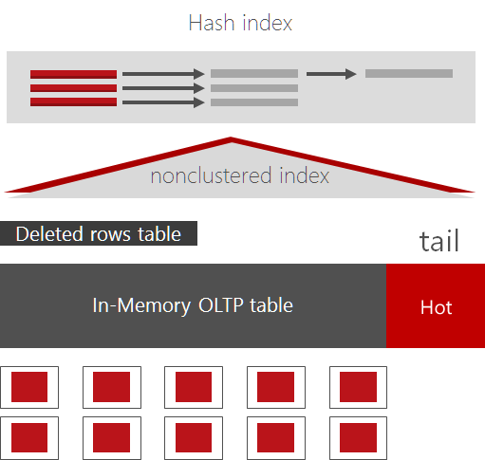
Real-Time Operational Analytics na In-Memory tabulkách
Clustered columnstore index
Nemá vlastní Delta Row Group
Update v dávce 1 mio záznamů
Bez nutnosti aplikačních změn

Slide 6
Vylepšení In-Memory OLTP
Větší kapacita In-Memory (256 GB → 2 TB)
SQL Server 2014 neumožňoval změnu schématu In-Memory tabulky, SQL Server 2016 umožňuje ALTER TABLE
Více povolených T-SQL příkazů na SQL Serveru 2016
  OUTER JOIN
  OR, NOT
  UNION
  SELECT DISTINCT
  EXISTS, IN, skalární poddotazy
Podpora nativně kompilovaných skalárních funkcí
Podpora CONSTRAINTS
Podpora MARS
A další

Slide 7
Vylepšení In-Memory OLTP II
Vylepšení v Management Studiu
  Migration Checklist: kontroluje nekompatibility při migraci diskových tabulek do In-memory (Database – Tasks – Generate In-Memory …)
  Transaction Performance Analysis: Standardní databázový report
Management Data Warehouse
  Report „Transaction Performance Analysis Overview“

Slide 8
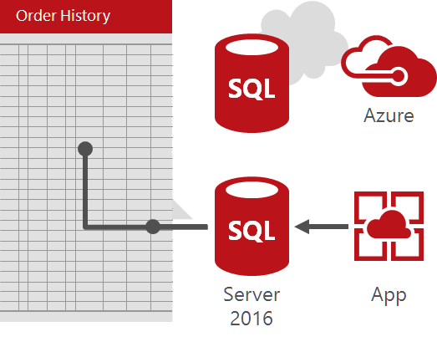
Stretch Database
Problém
  Veliké (historické) tabulky
  Málo dotazované tabulky
  Problémy s údržbou
Co potřebujeme
  Rozšířené úložiště
  Jednoduché řešení přesunu a mazání dat
Stretch Database
  Přesun „historických“ dat do Azure

Slide 9
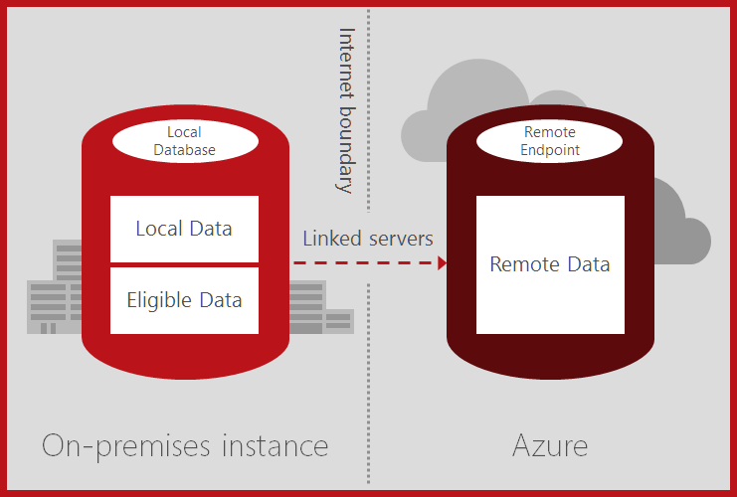
Jak to funguje
sp_configure ‘remote data archive’, 1
CREATE CREDENTIAL…
ALTER DATABASE xy SET REMOTE_DATA_ARCHIVE = ON
ALTER TABLE abc ENABLE REMOTE_DATA_ARCHIVE…
Nebo pomocí průvodce (spouštěn v Mgmt Studiu nad tabulkou nebo databází)

Slide 10
Always Encrypted
Problém:
  Data vidí i spravuje tatáž osoba
  V mnoha situacích nežádoucí
Řešení
  Always Encrypted
  Data šifrovaná na klientu (.NET 4.6)
  SQL Server spravuje pouze šifrovanou verzi dat
  Randomized nebo Deterministic encryption

Slide 11
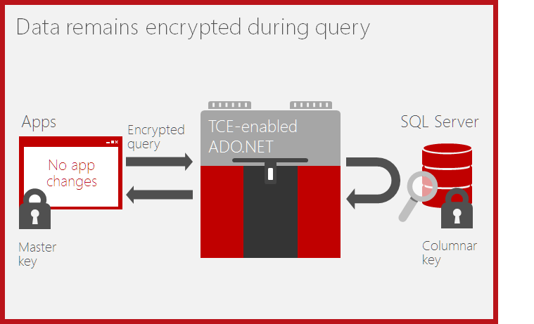
Jak to funguje

Slide 12
Query Store
Problémy:
  Proč se zpomalil dotaz?
  Jaký byl plán před tím, než dotaz zpomalil?
  TTD: Time to Detect
  TTM: Time to Mitigate
Řešení:
  Trvalé úložiště plánů a statistik dotazů = Query Store
  Sbírá text dotazu
  Nastavení připojení
  Všechny plány
  Výkonnostní ukazatele

Slide 13
Query Store - Architektura
SQL
Compile
Plan store
Compile MSG
Query Store schema
Async write-back
Execute
Runtime stats
Execute MSG
Query Store
Durability latency controlled by DB option
DATA_FLUSH_INTERNAL_SECONDS

Slide 14
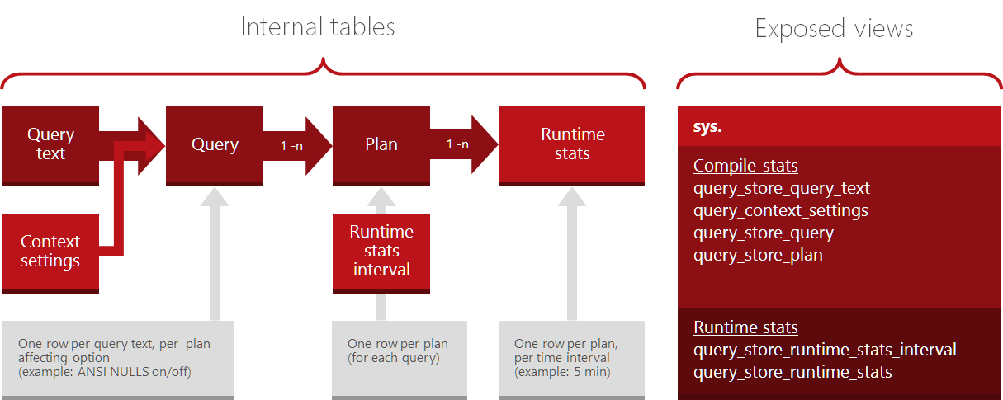
Schéma Query Store

Slide 15
Live Statistics
„Animovaný“ actual execution plan
Vlastnost Management Studia 2016
  Musí být připojeno k SQL Serveru nejméně verze 2014
Nepodporuje nativně kompilované uložené procedury

Slide 16
Row Level Security
Možnost transparentně filtrovat záznamy ve zdrojových tabulkách
Pojmy
  Security Policy: kolekce predikátů pro společnou správu
  Security Predicate: funkce „připojená“ ke schématu tabulky
  Security Function: In-Line (!) TVF
SQL Server transparentně přidá funkci ke každému dotazu nad tabulkou
Nová funkce CONTEXT_INFO()
  Pomáhá udržet uživatelský kontext při dotazování

Slide 17
Dynamic Data Masking
Možnost „hvězdičkovat“ hodnotu při zobrazení na straně uživatele
Nejedná se o šiftu
Data jsou uložena v čisté podobě
V současnosti tyto funkce:
  DEFAULT(): plné zamaskování
  EMAIL(): začátek a konec čitelný
  PARTIAL(5, „XXXXXX“, 0): kolik znaků od začátku a od konce má být čitelných
  RANDOM()
GRANT UNMASK TO x

Slide 18
Temporal Tables
Tabulky udržující „automaticky“ rozsah platnosti každého záznamu
Umožňuje analýzy k určitému bodu v čase
Verzuje všechny změny v datech
CREATE TABLE TabulkaZmen
(
Klic int not null PRIMARY KEY,
Udaj1 nvarchar(50) not null,
PlatnostOd datetime2 GENERATED ALWAYS AS ROW START,
PlatnostDo datetime2 GENERATED ALWAYS AS ROW END,
PERIOD FOR SYSTEM_TIME (PlatnostOd, PlatnostDo)
)
WITH (SYSTEM_VERSIONING = ON (HISTORY_TABLE = TabulkaZmenHist))
SELECT * FROM TabulkaZmen FOR SYSTEM_TIME BETWEEN datum1 AND datum2
SELECT * FROM TabulkaZmen FOR SYSTEM_TIME AS OF datum

Slide 19
Podpora JSON
SELECT … FOR JSON (AUTO/PATH)
SELECT … FROM OPENJSON()
Funkce
  ISJSON
  JSON_VALUE
  JSON_QUERY
  JSON_MODIFY

Slide 20
Další novinky „letem světem“
PolyBase
  Společné dotazování relačních a nerelačních dat
Managed Backup to Azure
  Lépe konfigurovatelný
Data files in Azure
  Možnost záloh pomocí file snapshotů v Azure
Mobile/Paginated reports
A také pár slibů do budoucna
  SSIS PowerQuery transform
  SQL Server on Linux

